Slide 1
Визуальное моделирование. Язык UML.

Slide 2
Визуальное моделирование
Визуальное моделирование - это метод, который:
использует графовые модели для визуализации ПО;
предлагает моделировать ПО с разных точек зрения;
может применяться при разработке и эволюции ПО, а также в различных видах деятельности по его созданию.

Slide 3
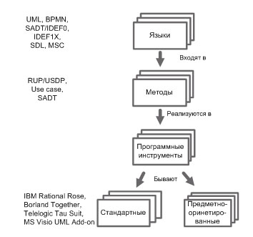
Средства визуального моделирования
Языки визуального моделирования (или визуальные языки) - это формализованные наборы графических символов и правила построения из них визуальных моделей.
Notes:
Визуальное моделирование применяется на практике с помощью методов, языков и соответствующих программных инструментов.
Языки визуального моделирования (или визуальные языки) - это формализованные наборы графических символов и правила построения из них визуальных моделей. Сейчас известны и активно используются на практике такие языки визуального моделирования, как UML (Universal Modeling Language) и BPMN(Business Process Model and Notation). Однако существуют и более старые языки: SDL(Specification and Description Language) и MSC(Message Sequence Charts) для моделирования телекоммуникационных систем, SADT/IDEF0 для моделирования бизнес-процессов, IDEF1x для моделирования баз данных и некоторые другие. Кроме того, в исследовательской среде создано множество других визуальных языков, например, язык WebML (Web Modeling Language) для моделирования web-приложений.

Slide 4
Программные средства
Универсальные инструменты являются многофункциональными пакетами, предназначенными для анализа и проектирования общего ПО то есть ПО без какой-либо специализированной ориентации (CASE средства).
Предметно-ориентированные (domain-specific) программные инструменты поддержки визуального моделирования предназначены для определенных областей разработки ПО.
Notes:
При визуальном моделировании программного обеспечения используются следующие уровни абстракции:
предметная область;
модель;
метамодель;
метаметамодель.

Slide 5
Предметная область визуального моделирования
тот фрагмент действительности, куда создаваемое ПО будет встроено:
бизнес-процессы компании, для которой создается информационная система,
электромеханическая среда для встроенного ПО и т. д.;
программистам необходимо тщательно изучить тот контекст, в котором их ПО будет работать, чтобы оно было там адекватно;
архитектурные решения ПО, которые должны быть тщательно проработаны, обсуждены с разными специалистами и ими понятны

Slide 6
Модели
Модель (model) - это упрощенное описание предметной области, созданное для удобства выполнения там действий, работы.
При визуальном моделировании строятся:
модели анализа;
модели проектирования.
Модели анализа должны "плавно" переходить в модели проектирования, и это является одним из главных принципов модельно-ориентированного подхода к разработке ПО.
Notes:
Модели анализа (analysis models), формализующие результаты изучения программистами того контекста, где будет работать их будущее ПО; эти модели позволяют хорошо формализовать требования к ПО, согласовать их с будущими пользователями системы, заказчиком и др. заинтересованными лицами, тем самым, создав хорошую основу для дальнейшей разработки программной системы.
Модели проектирования (design models), в которых фиксируются архитектурные решения будущего ПО - его структура, внешние и внутренние интерфейсы, принципиальные вопросы реализации с учетом средств разработки, платформ исполнения и т.д.

Slide 7
Проблема сложности ПО
Техническая сложность может быть вызвана:
структурной сложностью (большим количеством элементов и сложными взаимосвязями между ними);
отсутствием полных аналогов, ограничивающим возможность использования типовых проектных решений и прикладных систем;
необходимостью интеграции существующих и вновь разрабатываемых приложений;
функционированием в неоднородной среде на нескольких аппаратных платформах;
высокими требованиями к надежности и производительности.
Сложность управления порождается следующими причинами:
сильное воздействие внешней среды (политика, экономическая ситуация, контракты, много заинтересованных лиц, противоречивые требования);
большой коллектив разработчиков, много различных проектов и продуктов;
разобщенность и разнородность отдельных групп разработчиков по уровню квалификации и традициям использования инструментальных средств;
значительная временная протяженность проекта.
Notes:
Одна из основных проблем при создании больших и сложных систем, в том числе ПО, – это проблема сложности. Существуют следующие виды сложности:
техническая сложность;
сложность управления.

Slide 8
Принципы декомпозиции
Принципы декомпозиции:
слабая связанность – low coupling (количество связей между отдельными подсистемами должно быть минимальным);
сильное сцепление – high cohesion (связность отдельных частей внутри каждой подсистемы должна быть максимальной).
При разбиении системы на подсистемы необходимо выполнить следующие требования:
каждая подсистема должна инкапсулировать свое содержимое (скрывать его от других подсистем);
каждая подсистема должна иметь четко определенный интерфейс с другими подсистемами;
взаимодействия между подсистемами должны укладываться в ограниченные, стандартные рамки (например, по принципу клиент-сервер).
Следование этим правилам увеличивает понятность и модифицируемость создаваемого ПО.

Slide 9
Два основных подхода к декомпозиции систем
функционально-модульный, основанный на функциональной декомпозиции, при которой структура системы описывается в терминах иерархии ее функций и иерархии структур данных;
объектно-ориентированный, использующий объектную декомпозицию, при которой структура системы описывается в терминах объектов и связей между ними, а поведение системы описывается в терминах обмена сообщениями между объектами.

Slide 10
Архитектура ПО
Архитектура ПО – это набор ключевых правил, определяющих организацию системы:
совокупность структурных элементов системы и связей между ними;
поведение элементов системы в процессе их взаимодействия;
иерархию подсистем, объединяющих структурные элементы.

Slide 11
Архитектурные представления системы
Notes:
Различные представления архитектуры служат различным целям (модель «4+1») (рис. 2.2.):
представление функциональных возможностей ПО (представление вариантов использования);
представление логической организации ПО (логическое представление);
представление физической структуры программных компонент, входящих в состав ПО (представление реализации);
представление структуры потоков управления и аспектов параллельной работы ПО (представление процессов);
описание физического размещения компонент ПО по узлам вычислительной системы (представление размещения).
Каждое архитектурное представление – это модель системы с определенной точки зрения, в которой отражены лишь существенные аспекты и опущено все, что несущественно при данном взгляде на систему.

Slide 12
Причины использовать визуальные модели
Графические модели помогают получить общее представление о системе, сказать о том, какого рода абстракции существуют в системе и какие ее части нуждаются в дальнейшем уточнении.
Графические модели образуют внешнее представление системы и объясняют, что эта система будет делать, тем самым облегчают общение с заказчиком.
Графические модели облегчают изучение методов проектирования, в частности объектно-ориентированных методов.

Slide 13
Унифицированный язык моделирования UML
Унифицированный язык моделирования UML (Unified Modeling Language) – это язык для определения, представления, проектирования и документирования программных систем, организационно-экономических систем, технических систем и других систем различной природы. UML содержит стандартный набор диаграмм и нотаций самых разнообразных видов.

Slide 14
В процессе создания ПО используются:
модели деятельности организации (или модели бизнес-процессов):
модели "AS-IS" ("как есть"), отражающие существующее положение;
модели "AS-TO-BE" ("как должно быть"), отражающие представление о новых процессах и технологиях работы организации;
модели проектируемого ПО, которые строятся на основе модели "AS-TO-BE", уточняются и детализируются до необходимого уровня.
Notes:
Состав моделей, используемых в каждом конкретном проекте, и степень их детальности в общем случае зависят от следующих факторов:
сложности проектируемой системы;
необходимой полноты ее описания;
знаний и навыков участников проекта;
времени, отведенного на проектирование.
Для облегчения труда разработчиков и автоматизированного выполнения некоторых рутинных действий используются CASE-средства. В настоящее время CASE-средства обеспечивают поддержку большинства процессов жизненного цикла ПО, что позволяет говорить о CASE-технологиях разработки ПО. CASE-технология – это совокупность методов проектирования ПО и инструментальных средств для моделирования предметной области, анализа моделей на всех стадиях ЖЦ ПО и разработки ПО.

Slide 15
Создатели языка UML
Notes:
UML является наследником методов объектно-ориентированного анализа и проектирования, появившихся в конце 1980-х и начале 1990-х годов. Создание UML началось в конце 1994 г., с объединения методов Booch и OMT (Object Modeling Technique) под эгидой компании Rational Software. К концу 1995 г. Гради Буч и Джеймс Рамбо создали первую спецификацию Unified Method, версия 0.8. Тогда же в 1995 г. к ним присоединился создатель метода OOSE (Object-Oriented Software Engineering) Ивар Якобсон. UML является унификацией методов Буча, Рамбо и Якобсона а также суммой передового опыта по разработке ПО(рис. 2.3.).
Разработка UML преследовала следующие цели:
предоставить разработчикам единый язык визуального моделирования;
предусмотреть механизмы расширения и специализации языка;
обеспечить независимость языка от языков программирования и процессов разработки;
интегрировать накопленный практический опыт.
UML широко используется в индустрии ПО. Практически все мировые производители CASE-средств поддерживают UML в своих продуктах. В 2004 году Object Management Group приняла UML версии 2.0. Ранее в 1997 году OMG приняла стандарт UML 1.1.

Slide 16
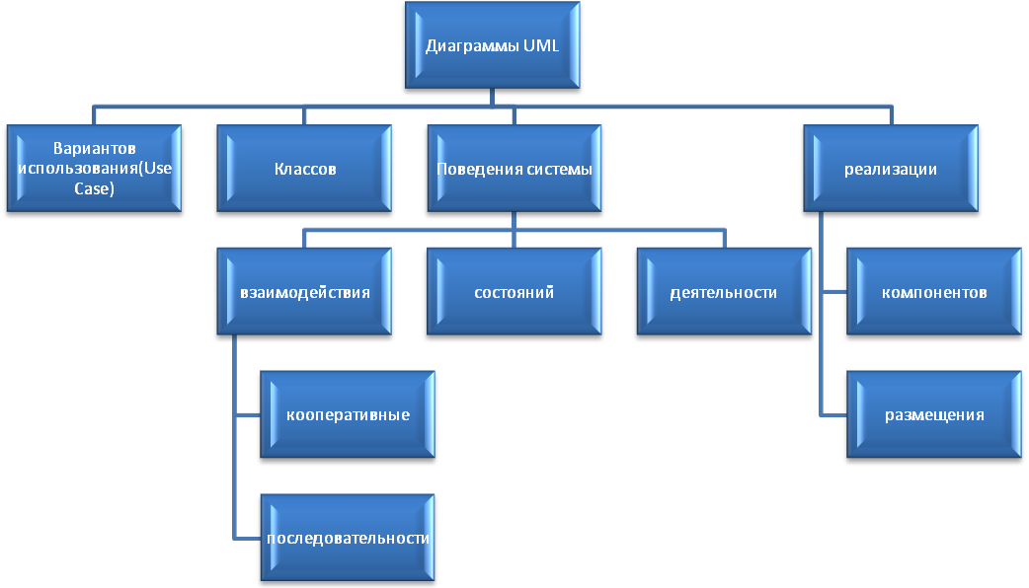
Диаграммы в языке UML

Slide 17
Диаграммы прецедентов (вариантов использования, Use Сase)
Диаграмма вариантов использования (диаграмма прецедентов, Use Сase) определяет поведение системы с точки зрения пользователя.
Диаграмма Use Case используется для:
выяснения требований к разрабатываемой системе,
фиксации этих требований в форме, которая позволит проводить дальнейшую разработку.

Slide 18

Диаграммы прецедентов
Актеры представляют внешний мир, нуждающийся в работе системы.
Прецеденты представляют действия, выполняемые системой в интересах актеров.

Slide 19


Отношения в диаграммах прецедентов
Ассоциация (между актером и прецедентом)
Обобщение (между актерами, между прецедентами)

Slide 20
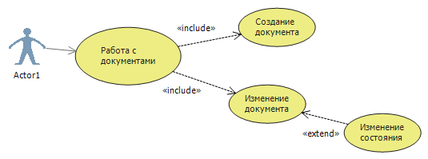
Отношения в диаграммах прецедентов
Включение
Расширение
в каждый сценарий зависимого варианта использования в определенном месте вставляется в качестве подпоследовательности действий в сценарий независимого варианта использования;
в некоторый сценарий независимого варианта использования может быть в определенном месте вставлен в качестве подпоследовательности действий сценарий зависимого варианта использования

Slide 21
Работа с прецедентами
Прецедент описывает, что должна делать система, но не определяет, как она должна это делать.
Поведение прецедента описывается потоком событий. Начальное описание выполняется в текстовой форме, прозрачной для пользователя системы. В потоке событий выделяют:
основной поток и альтернативные потоки поведения;
как и когда стартует и заканчивается прецедент;
когда прецедент взаимодействует с актерами;
какими данными обмениваются актер и система.

Slide 22
Спецификация прецедента
Краткое описание.
Участвующие субъекты.
Предусловия, необходимые для инициирования прецедента.
Детализированное описание потока событий, которое включает:
основной поток, который можно разбить для того, чтобы показать подчиненные потоки событий (подчиненные потоки могут быть разделены дальше на еще более мелкие потоки, с целью улучшить удобочитаемость документа);
альтернативные потоки для определения исключительных ситуаций.
Постусловия, определяющие состояние системы, по достижении которого прецедент завершается.

Slide 23
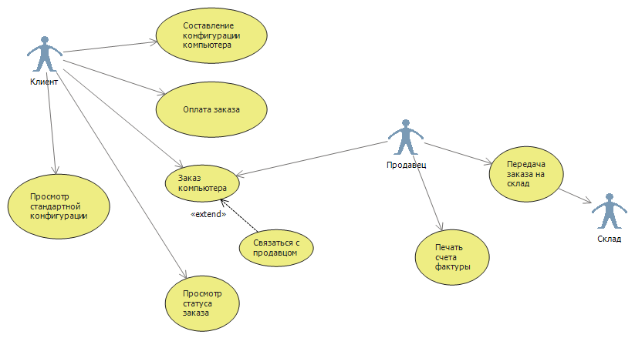
Диаграмма прецедентов для Интернет магазина

Slide 24
Описательная спецификация прецедента
Краткое описание | Прецедент дает возможность Клиенту ввести заказ на покупку. Заказ включает адреса доставки товара и оплаты счета, а также детали условий оплаты
Актеры | Клиент
Предусловия | Клиент выбирает страницу производителя компьютеров для ввода заказа. На Web-странице отображается подробная информация о сконфигурированном компьютере вместе с его ценой
Основной поток | Начало прецедента совпадает с решением клиента заказать сконфигурированный компьютер с помощью выбора функции Продолжить при отображении на экране детализированной информации, относящейся к заказу. Система просит клиента ввести детали покупки, в том числе: имя продавца ; детали, касающиеся доставки (имя и адрес клиента); детальную информацию по оплате (если она отличается от информации по доставке); способ оплаты (карточка или наличные) и произвольные комментарии.

Slide 25
Основной поток (продолжение) | Клиент выбирает функцию Покупка для отправки заказа производителю. Система присваивает уникальный номер заказа и клиентский учетный номер заказу на покупку и запоминает информацию о заказе в базе данных. Система отправляет клиенту по электронной почте номер заказа и клиентский номер клиенту вместе со всеми деталями, относящимися к заказу, в качестве подтверждения принятия заказа.
Альтернативные потоки | Клиент инициирует функцию Покупка до того, как введет всю обязательную информацию. Система отображает на экране сообщение об ошибке и просит ввести пропущенную информацию. Клиент выбирает функцию Сброс (или аналогичную) для того, чтобы вернуться к исходной форме заказа на покупку. Система дает возможность клиенту вновь ввести информацию.
Постусловия | Если прецедент был успешным, заказ на покупку записывается в базу данных. В противном случае состояние системы остается неизменным

Slide 26
Динамические модели
Динамические модели обеспечивают представление поведения систем, в них отражается изменение состояний в процессе работы системы (в зависимости от времени).
Для моделирования поведения системы используют:
автоматы:
диаграмм схем состояний;
диаграмм деятельности.
взаимодействия:
диаграмм сотрудничества (кооперации);
диаграмм последовательности.

Slide 27
Диаграммы деятельности
Диаграмма деятельности показывают процесс вычислений и потоки работ.
В ней выделяются действия. Т.е. диаграммы деятельности очень похожи на блок-схемы алгоритмов.
Основной вершиной в диаграмме деятельности является состояние действия.
Действие нельзя прервать, его нельзя подвергнуть декомпозиции, оно выполняется за один квант времени. Каждое действие имеет наборы входных и выходных параметров.

Slide 28
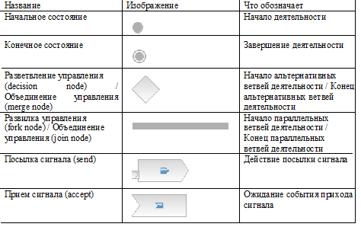
Узлы управления

Slide 29
Диаграмма деятельности для Интернет-магазина
Диаграмма видов деятельности для прецедента Заказ сконфигурированного компьютера

Slide 30
Диаграммы взаимодействия
Взаимодействия определяют поведение системы в виде коммуникаций между его частями (объектами), представляя систему как набор совместно работающих объектов.
В диаграмме последовательности графически подчеркивается упорядоченность во времени передаваемых сообщений, в то время как в диаграмме кооперации на передний план выдвигается структура связей между объектами, по которым передаются сообщения.
Основным элементом этих диаграмм является сообщение.

Slide 31
Сообщение
Сообщение (message) – это передача управления и данных от одного объекта (отправителя) к другому (получателю). Отправка сообщения является действием, а получение сообщения — событием.
Выделяют:
Синхронное сообщение - отправитель ожидает ответа на синхронное сообщение перед тем, как продолжить.
Асинхронное сообщение - не требует ответа перед продолжением работы отправителя.
Сообщение, создающее участника.
Сообщение от участника самому себе.

Slide 32
Диаграмма последовательности
На диаграмме присутствуют только те объекты, которые задействованы в данном взаимодействии. Прочие объекты не показываются, хотя возможно и присутствуют в системе.
Отображаются только те связи, которые нужны для передачи данной последовательности сообщений, прочие связи не показываются.
Состав сообщений (а тем самым операций и сигналов) определяется назначением данного взаимодействия; в других взаимодействиях эти же объекты могут обмениваться другими сообщениями.

Slide 33
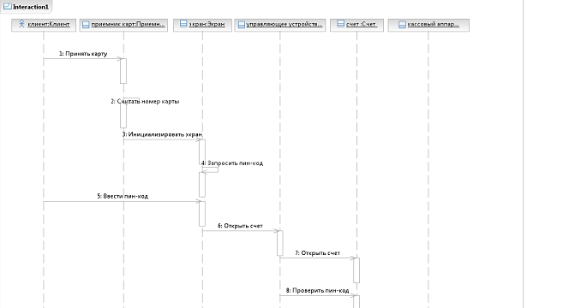
Диаграмма последовательности

Slide 34
Статические модели (Диаграммы классов)
Диаграммы используются:
в ходе анализа — для указания ролей и обязанностей сущностей, которые обеспечивают поведение системы;
в ходе проектирования — для фиксации структуры классов, которые формируют системную архитектуру.

Slide 35
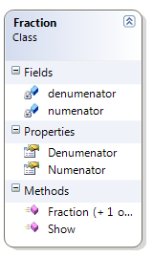
Классы
Вершина в диаграмме классов — класс.
Имя класса указывается всегда, свойства и операции — выборочно.
Предусмотрено задание области видимости свойства или операции (public, private, protected, package).

Slide 36
Операции класса
В классе может существовать четыре различных типа операций.
Операции реализации (implementor operations) реализуют некоторые бизнес-функции.
Операции управления (manager operations) управляют созданием и уничтожением объектов. В эту категорию попадают конструкторы и деструкторы классов.
Операции доступа (селекторы и модификаторы).
Вспомогательные операции необходимы для выполнения функций класса, но другие классы о них не должны ничего знать. Это закрытые и защищенные операции класса.

Slide 37
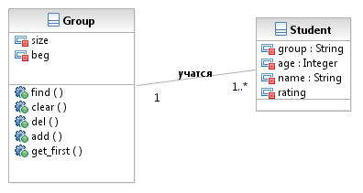
Отношения в диаграммах классов
Ассоциация
Обобщение
Ассоциации отображают отношения между экземплярами классов, то есть соединения между объектами.
Каждая ассоциация может иметь имя, которое описывает природу отношения.
Наследование позволяет одному классу наследовать все атрибуты, операции и связи другого.

Slide 38
Отношения в диаграммах классов
Агрегация
Композиция
Агрегация показывает отношение по ссылке (в агрегат включены только указатели на части)
Композиция — отношение физического включения (в агрегат включены сами части).

Slide 39
Отношения в диаграммах классов
Реализация
Зависимость
Это отношение является отношением использования между клиентом (зависимым элементом) и поставщиком (независимым элементом).
Реализация – отношение между классами, при котором класс-приемник реализует операции, заявленные в классе-источнике (интерфейсе).

Slide 40
Диаграммы реализации
С точки зрения реализации проектируемая система состоит из компонентов (представленных на диаграммах компонентов), распределенных по вычислительным узлам (представленным на диаграммах размещения).
Диаграммы компонентов и размещения имеют много общего, объединяя вместе:
структуру логических элементов (компонентов);
отображения логических элементов (компонентов) на физические элементы (артефакты);
структуру используемых ресурсов (узлов) с распределенными по ним физическими элементами (артефактами).

Slide 41
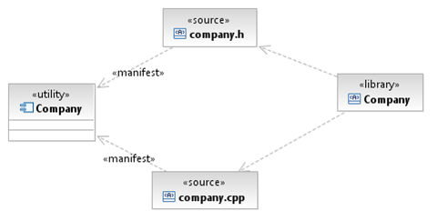
Диаграмма компонентов
Диаграмма компонентов (component diagram) — показывает взаимосвязи между модулями (логическими или физическими), из которых состоит моделируемая система.
Компонент (component)— это модульный фрагмент логического представления системы, взаимодействие с которым описывается набором обеспеченных и требуемых интерфейсов.

